Slide 1

Pendekatan STATIS dan Dynamic Biplot
untuk Analisis Spasio-Temporal
Sosio-Ekonomi
Studi Kasus: Provinsi Banten, DKI Jakarta, dan Jawa Barat (2020–2024)
Ammar Hanafi
NPM: 2206051582
Program Studi Sarjana Statistika
FMIPA — Universitas Indonesia
Pembimbing: Dr. Dra. Yekti Widyaningsih, M.Si.
Sidang Skripsi — Juni 2026, Depok

Slide 2
Garis Besar Presentasi
1
2
3
4
Latar Belakang & Motivasi
Rumusan Masalah & Tujuan
Data & Indikator
Metode STATIS
5
6
7
Hasil: Inter-Struktur
Hasil: Trajektori & Klaster
Kesimpulan & Implikasi
Ammar Hanafi | STATIS & Dynamic Biplot | S1 Statistika FMIPA UI | Juni 2026
02 / 15

Slide 3
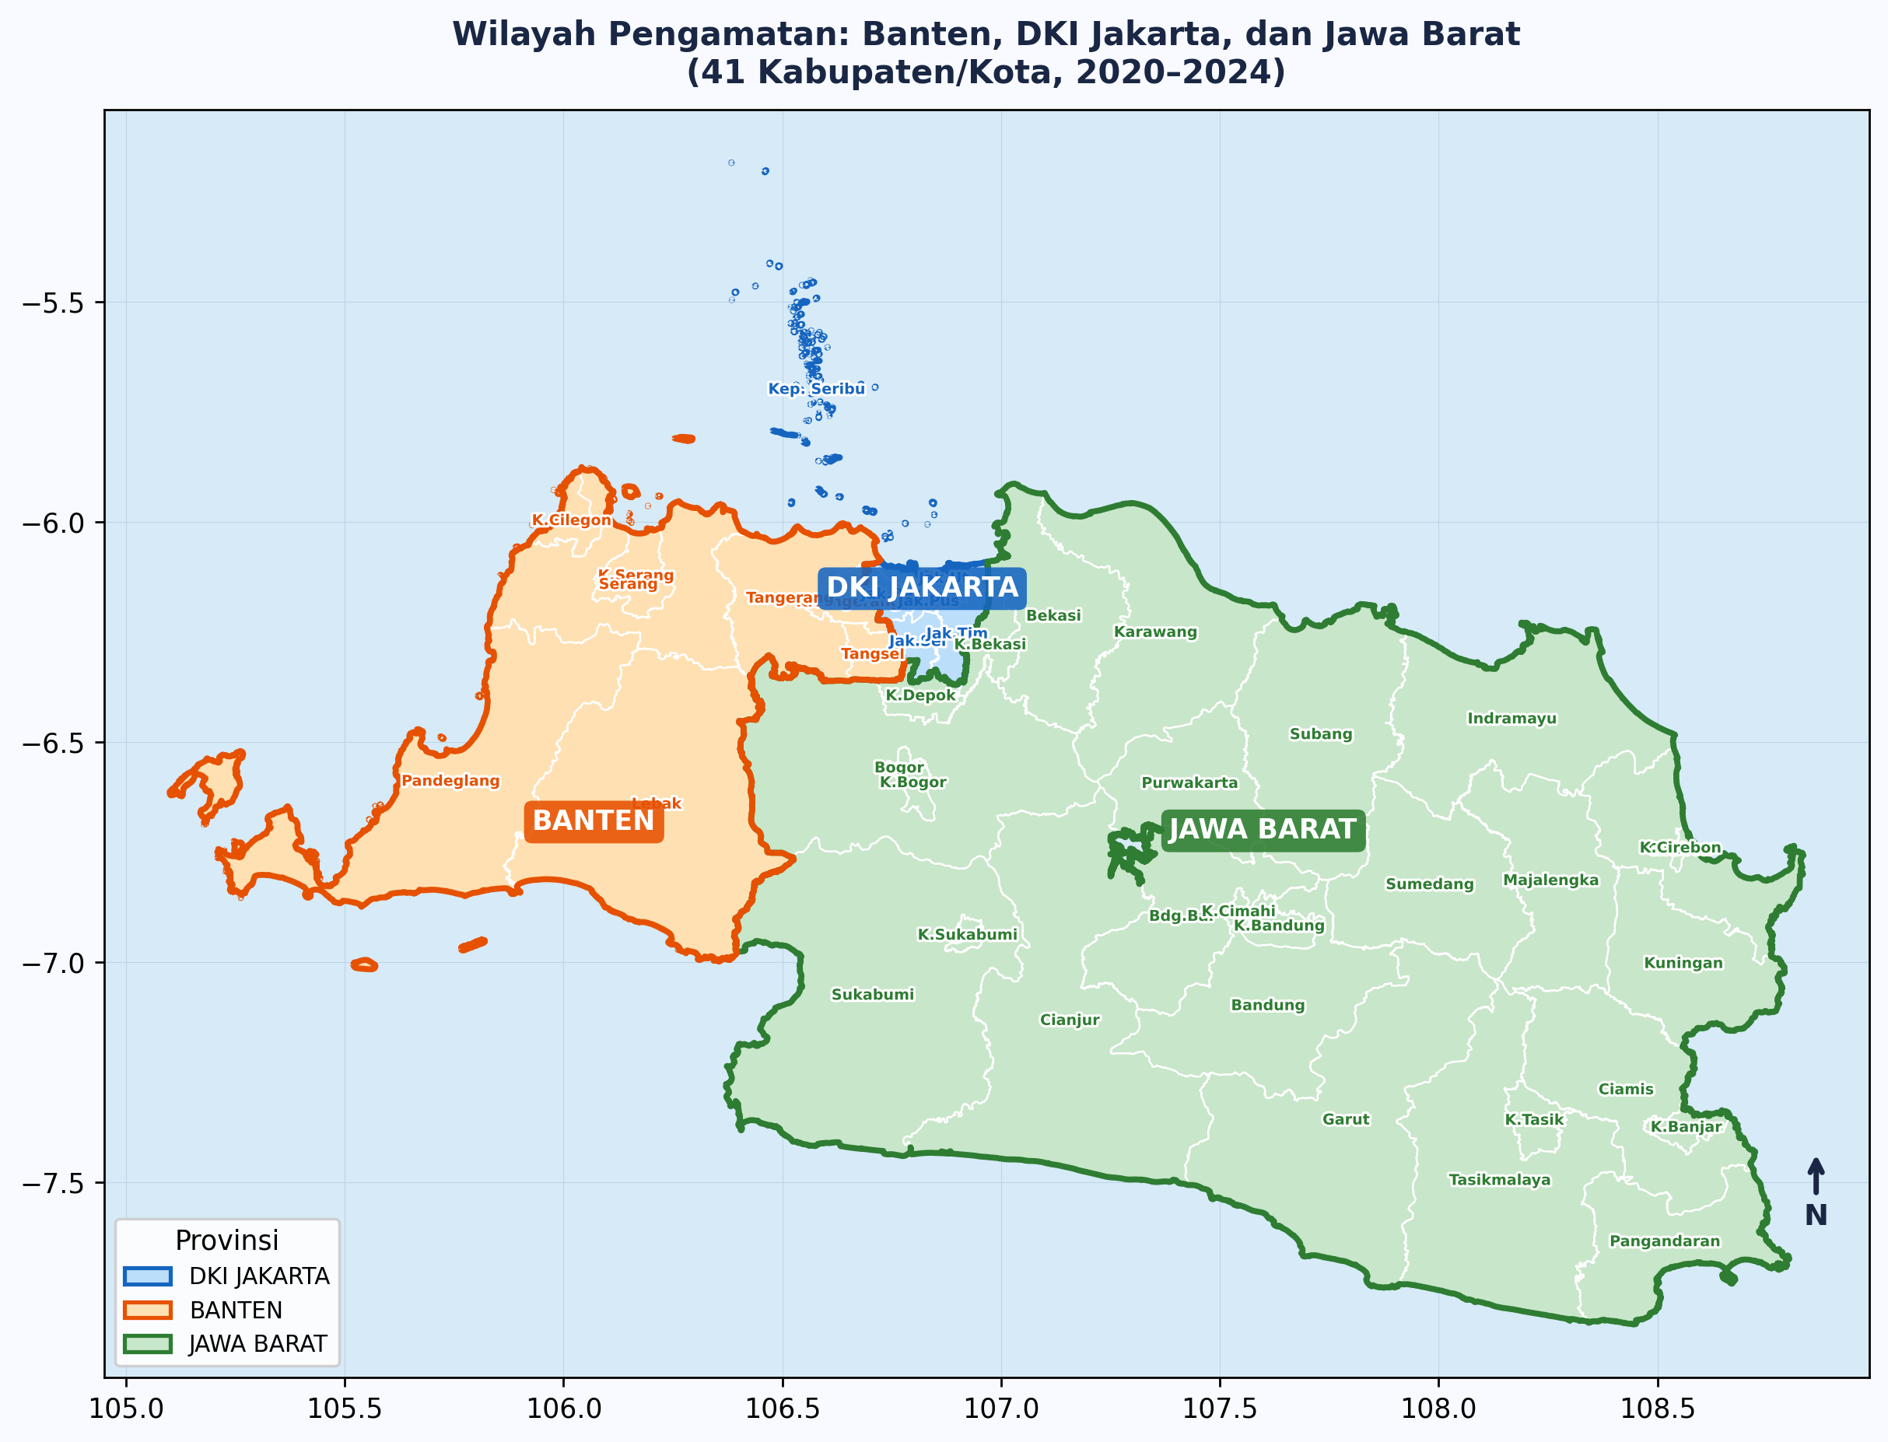
Latar Belakang: Mengapa Penelitian Ini Penting
Kesenjangan Pembangunan Stabil Lintas Waktu di Jawa Bagian Barat
Konsentrasi ekonomi nasional. 3 provinsi menyumbang sebagian besar PDRB nasional, tetapi kesenjangan intra-provinsi sangat lebar.
Pandemi COVID-19 (2020). Fluktuasi struktural menghantam 41 kabupaten/kota secara tidak merata.
Pemulihan 2021–2024 yang tidak seragam. Wilayah metropolitan bangkit cepat; pedalaman selatan stagnan.
Keterbatasan analisis konvensional. PCA tahunan kehilangan struktur temporal; perlu kerangka tiga-arah terpadu.
Kebutuhan kebijakan terarah. Bukti spasio-temporal terpadu sebagai dasar intervensi targeted regional.
Gambar 1. Tiga provinsi Jawa bagian barat (N=41)
PERTANYAAN UTAMA
Apakah kesenjangan ini bersifat temporer (akibat pandemi) atau struktural (stabil lintas waktu)?
Ammar Hanafi | STATIS & Dynamic Biplot | S1 Statistika FMIPA UI | Juni 2026
03 / 15

Slide 4
Rumusan Masalah & Tujuan Penelitian
RUMUSAN MASALAH
RQ1
RQ2
Seberapa stabil hierarki relatif 41 kabupaten/kota selama 2020–2024 di tengah goncangan pandemi?
Bagaimana pola trajektori spasio-temporal saat dianalisis bersamaan lintas indikator dan tahun?
TUJUAN PENELITIAN
1
2
3
Mengevaluasi stabilitas longitudinal melalui koefisien RV lintas tahun 2020–2024.
Memetakan trajektori spasio-temporal menggunakan Dynamic Biplot.
Mengelompokkan wilayah ke dalam klaster yang dapat diinterpretasi (k = 3).
Ammar Hanafi | STATIS & Dynamic Biplot | S1 Statistika FMIPA UI | Juni 2026
04 / 15

Slide 5
Data: 41 Wilayah × 11 Indikator × 5 Tahun
WILAYAH (N = 41)
INDIKATOR (11)
PRA-PEMROSESAN
41 kabupaten/kota
8 di Banten
6 di DKI Jakarta
27 di Jawa Barat
Sumber: BPS, 2020–2024
Dimensi
Indikator
Pembobotan Demografis
Bobot pangsa populasi diterapkan sebelum standardisasi Z-score.
Kelayakan Sampel
Uji KMO dan Bartlett lolos untuk seluruh 5 tahun (p < 0,001).
Ekonomi
PDRB ADHK
Kemiskinan
PPM, GK, PKKP
Tenaga Kerja
TPT, TPAK
Pendidikan
RLS (Rata-rata Lama Sekolah)
Kesehatan
AHH Laki-laki, AHH Perempuan
Kesetaraan
IPG, Gini Ratio
Ammar Hanafi | STATIS & Dynamic Biplot | S1 Statistika FMIPA UI | Juni 2026
05 / 15

Slide 6
Metode: Kerangka STATIS (5 Tahap)
TAHAP 1
TAHAP 2
TAHAP 3
TAHAP 4
TAHAP 5
Standardisasi Terbobot
Z-score dengan bobot demografis (pangsa populasi)
Inter-Struktur (RV)
Matriks koefisien RV 5×5 — kemiripan antar konfigurasi tahunan
Struktur Kompromi Wc
Pembobotan spektral optimal (Lavit, 1994) — satu ruang referensi stabil
Uji Permutasi
Monte Carlo B = 1.000 — memvalidasi struktur bukan acak
Dynamic Biplot + K-Means
Visualisasi trajektori + pengelompokan k = 3
Seluruh tahun diproyeksikan ke satu ruang kompromi bersama — membuat perbandingan lintas waktu valid dan pola struktural terlihat jelas.
Ammar Hanafi | STATIS & Dynamic Biplot | S1 Statistika FMIPA UI | Juni 2026
06 / 15

Slide 7
Hasil: Stabilitas Inter-Struktur (RV)
Hierarki Antar-Wilayah Tetap Stabil Sepanjang Pandemi
Tahun
2020
2021
2022
2023
2024
Skala Warna
2020
1.0000
0.9555
0.9429
0.9533
0.9545
0.93
0.95
0.96
0.98
1.00
2021
0.9555
1.0000
0.9534
0.9487
0.9396
TEMUAN UTAMA
2022
0.9429
0.9534
1.0000
0.9608
0.9497
Seluruh RV > 0,9543 (p = 0,0010).
Nilai indikator berfluktuasi, tetapi hierarki kemiripan antar-wilayah tetap stabil lintas waktu.
2023
0.9533
0.9487
0.9608
1.0000
0.9827
2024
0.9545
0.9396
0.9497
0.9827
1.0000
Ammar Hanafi | STATIS & Dynamic Biplot | S1 Statistika FMIPA UI | Juni 2026
07 / 15

Slide 8
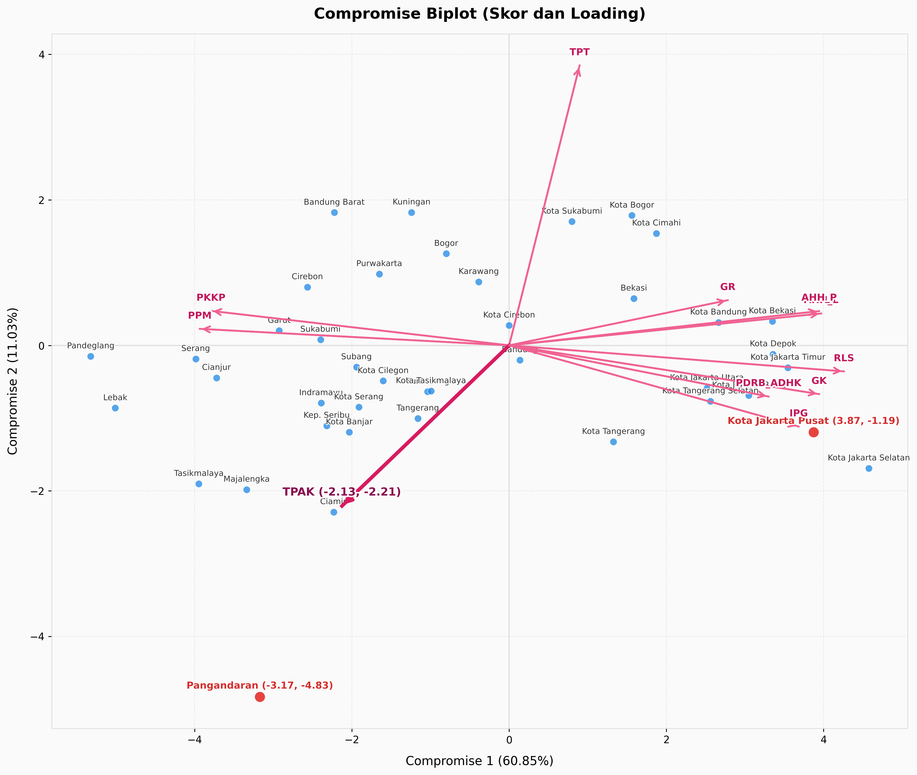
Hasil: Struktur Kompromi
Dua Sumbu Struktural Menjelaskan 71,88% Total Variansi
DIMENSI 1 60,85% (λ₁ = 6,69)
Taraf Kemajuan Pembangunan Manusia & Ekonomi
RLS · AHH L/P · GK · IPG · PDRB ADHK (loading > 0,70)
DIMENSI 2 11,03% (λ₂ = 1,21)
Tekanan Pasar Tenaga Kerja
TPT (loading +0,86) · TPAK (loading −0,49)
POSISI EKSTREM & PERGESERAN PC1
BIPLOT KOMPROMI
Eigenvalue λ₁ = 6,69 λ₂ = 1,21
Variansi kumulatif 71,88%
Bobot α seimbang 0,194–0,208
(2023 = tahun paling representatif)
Kanan-atas: seluruh kota DKI Jakarta — kapasitas paling tinggi.
Kiri-bawah: Kab. Lebak, Pandeglang, Garut.
ΔPC1 terbesar naik: Kota Tangsel (+0,85), Kota Bekasi (+0,39).
ΔPC1 terbesar turun: Kab. Pangandaran (−1,37), Garut (−0,61), Cianjur (−0,51).
Ammar Hanafi | STATIS & Dynamic Biplot | S1 Statistika FMIPA UI | Juni 2026
08 / 15

Slide 9
Hasil: Tiga Pola Lintasan Trajektori
POLA 1
POLA 2
POLA 3
Pemulihan Berbentuk V
Progresif Bertahap
Stagnasi & Penurunan
V-shape rebound: penurunan tajam 2020–2021 diikuti pemulihan struktural pada 2022–2024.
Monotone improvement: peningkatan PC1 konsisten dari tahun ke tahun pada wilayah penyangga.
Inertia: skor PC1 justru menjauh dari wilayah Klaster Maju — kesenjangan melebar.
Kota Tangsel (+0,85), Bekasi (+0,39), seluruh kota DKI Jakarta
Kota Sukabumi (naik K1→K2 pada 2023)
Pangandaran (−1,37), Garut (−0,61), Cianjur (−0,51)
INTERPRETASI
Pemulihan tidak merata. Wilayah metropolitan mengalami V-shape rebound; pedalaman selatan justru mengalami inertia.
Kesenjangan pembangunan melebar, bukan menyempit, selama lima tahun pengamatan.
Ammar Hanafi | STATIS & Dynamic Biplot | S1 Statistika FMIPA UI | Juni 2026
09 / 15

Slide 10
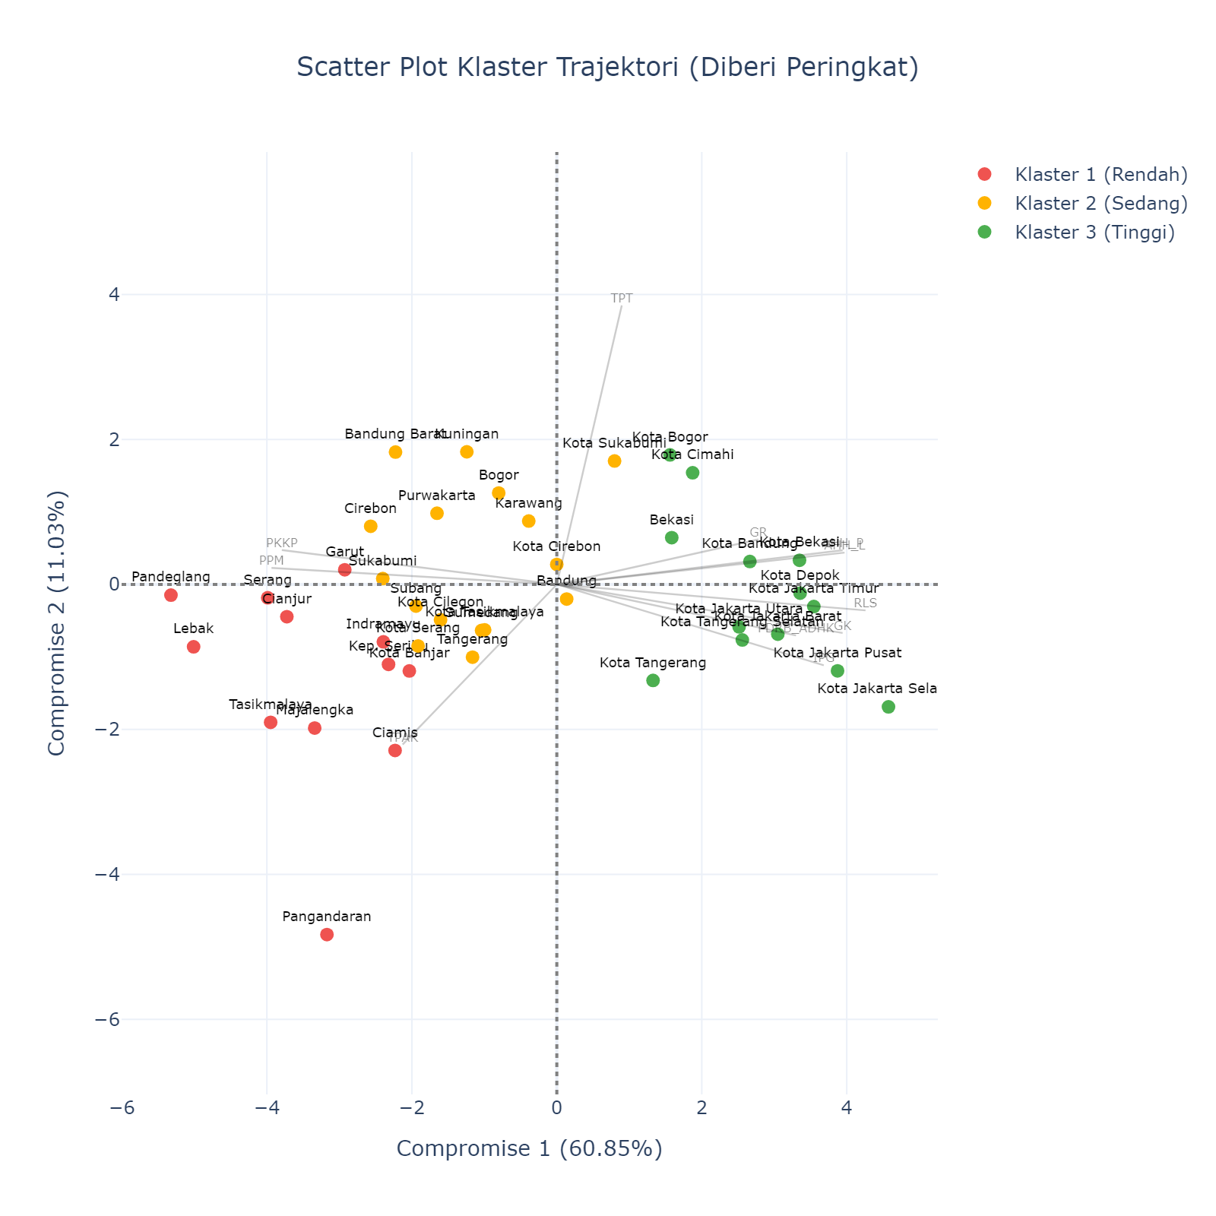
Hasil: Tiga Klaster Spasial (k = 3)
41 WILAYAH, DIBAGI MENJADI 3 KLASTER (K-MEANS PADA SKOR KOMPROMI)
KLASTER 1 N = 12
Tertinggal
KLASTER 2 N = 16
Berkembang
KLASTER 3 N = 13
Maju
POLA TRAJEKTORI
Pola 3 (inertia)
WILAYAH
Pandeglang, Lebak, Serang, Garut, Tasikmalaya, Cianjur, Majalengka, Indramayu, Ciamis, Pangandaran, Kota Banjar, Kep. Seribu.
ARAH KEBIJAKAN
Intervensi targeted regional — kapabilitas dasar (RLS, AHH) & pengentasan kemiskinan.
POLA TRAJEKTORI
Pola 2 (monotone improvement)
WILAYAH
Bogor, Sukabumi, Bandung, Kuningan, Cirebon, Sumedang, Subang, Purwakarta, Karawang, Bandung Barat, dll.
ARAH KEBIJAKAN
Penguatan kapasitas — regional spillover dari pusat pertumbuhan DKI Jakarta.
POLA TRAJEKTORI
Pola 1 (V-shape rebound)
WILAYAH
5 kota DKI Jakarta, Kab. Bekasi, Kota Bogor, Bandung, Bekasi, Depok, Cimahi, Tangerang, Tangsel.
ARAH KEBIJAKAN
Pertahankan keunggulan — dorong fungsi pusat pertumbuhan ke wilayah sekitar.
VALIDITAS KLASTER: Silhouette = 0,3883 Jumlah klaster optimal dipilih berdasarkan kombinasi Elbow + koefisien siluet.
Ammar Hanafi | STATIS & Dynamic Biplot | S1 Statistika FMIPA UI | Juni 2026
10 / 15

Slide 11
Validasi Statistik Hasil Penelitian
Struktur Kompromi Signifikan dan Stabil
p = 0,0010
71,88%
0,3883
UJI PERMUTASI
VARIANSI TERJELASKAN
KOEFISIEN SILUET RATA-RATA
Monte Carlo B = 1.000. Struktur kompromi signifikan secara statistik (p < 0,05) — bukan hasil fluktuasi acak.
Dim 1 (60,85%) + Dim 2 (11,03%) melampaui ambang 70% — patahan (elbow) jelas setelah Dim 2.
Pemisahan antar-klaster memadai. Dipadukan dengan kurva Elbow dalam penentuan k = 3 optimal.
VALIDASI TAMBAHAN
Stabilitas inter-struktur: seluruh koefisien RV > 0,9543 — hierarki antar-wilayah tetap stabil lintas waktu.
Bobot α seimbang: 0,1938–0,2076 — tidak ada tahun dominan; 2023 paling representatif.
Validasi eksternal: klaster sejajar dengan kategori normatif IPM UNDP — mayoritas anggota K3 berkategori IPM “Sangat Tinggi”.
Ammar Hanafi | STATIS & Dynamic Biplot | S1 Statistika FMIPA UI | Juni 2026
11 / 15

Slide 12
Pembahasan: Apa Arti Hasil Ini
KONTRIBUSI METODOLOGIS
KONTRIBUSI SUBSTANTIF
KONTRIBUSI KEBIJAKAN
Melampaui PCA Tahunan
Pemulihan Bergantung Kapasitas Awal
Kebijakan Targeted Regional
PCA tahunan kehilangan struktur temporal. STATIS menyintesis pola lintas-seksional dan trajektori longitudinal dalam satu ruang kompromi berdimensi rendah yang stabil.
Klaster Maju mengalami V-shape rebound; Klaster Tertinggal mengalami inertia. Pemulihan ditentukan oleh kapabilitas dasar (RLS, AHH) dan kapasitas struktural prapandemi.
Kebijakan seragam memperkuat hierarki. Intervensi targeted regional pada Klaster 1 (Lebak, Pandeglang, Garut) dan regional spillover dari DKI Jakarta diperlukan untuk memutus pola yang stabil lintas waktu.
Pandemi memperjelas — bukan menciptakan — kesenjangan struktural.
Ia menyingkap wilayah mana yang sejak lama rapuh secara struktural.
Ammar Hanafi | STATIS & Dynamic Biplot | S1 Statistika FMIPA UI | Juni 2026
12 / 15

Slide 13
Keterbatasan & Saran Penelitian Lanjutan
Keterbatasan
Saran Penelitian Lanjutan
Cakupan wilayah
Hanya 3 provinsi (Banten, DKI, Jabar); Pulau Jawa & Indonesia Timur belum tercakup.
Indikator makroekonomi
Terbatas pada data BPS; dimensi sosial-infrastruktur lain belum diintegrasikan.
Resolusi temporal tahunan
Data triwulanan dapat menangkap dinamika lebih halus.
Pendekatan deskriptif-eksploratif
Belum mencakup peramalan (forecasting) skor wilayah ke tahun berikutnya.
Perluasan cakupan
Pulau Jawa atau seluruh Indonesia; integrasi metode Dual STATIS.
Model prediktif (forecasting)
ARIMA / VAR / Grey Systems GM(1,1) pada koordinat kompromi (fᵢ,ₖ) dan loading (gⱼ,ₖ).
Indikator sosial-infrastruktur
Memperkaya dimensi analisis di luar variabel makroekonomi BPS.
Dashboard interaktif
Integrasi API BPS Open Data untuk pemantauan near real-time.
Ammar Hanafi | STATIS & Dynamic Biplot | S1 Statistika FMIPA UI | Juni 2026
13 / 15

Slide 14
Kesimpulan & Implikasi Kebijakan
01
Kesenjangan bersifat struktural, bukan akibat pandemi
RV > 0,9543 lintas 2020–2024 — hierarki kemiripan antar-wilayah tetap stabil secara fundamental.
02
Pemulihan tergantung kapasitas struktural awal
Klaster Maju mengalami V-shape rebound; Klaster Tertinggal tetap pada pola inertia.
03
Kebijakan harus targeted regional per klaster
Klaster 1 (Tertinggal): kapabilitas dasar + regional spillover. Klaster 2: penguatan kapasitas. Klaster 3: pertahankan keunggulan.
STATIS + Dynamic Biplot membingkai ulang kesenjangan sebagai fenomena struktural yang stabil lintas waktu —
bukan fluktuasi sementara yang akan mereda dengan sendirinya.
Ammar Hanafi | STATIS & Dynamic Biplot | S1 Statistika FMIPA UI | Juni 2026
14 / 15

Slide 15
15 / 15
Terima Kasih
Terbuka untuk Pertanyaan & Diskusi
Ammar Hanafi
Departemen Statistika · FMIPA · Universitas Indonesia
Sidang Skripsi · Juni 2026

